Slide 1
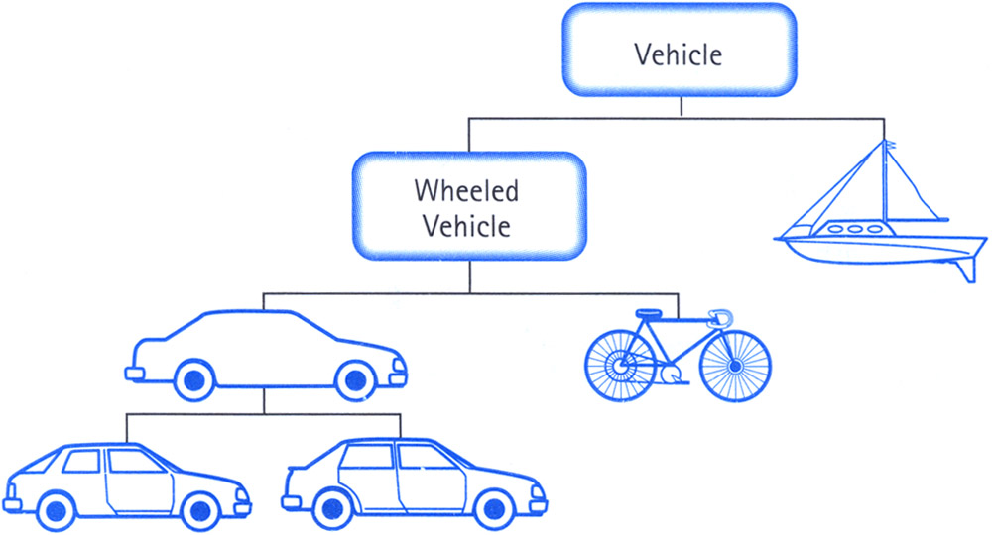

Objekt-Orientierte Programmierung
VORLESUNG 4
OOP

Slide 2
Rückblick auf Vorlesung 3
Speicher
Modularisierung
Testen
Grundlagen Objekt Orientierung
Objekte und Klassen in C++
Objektorientierte Programmierung 2023

Slide 3
Syntax Wiederholung
Expression | can be read as
x | variable for a value / object
*x | pointed by x
&x | address of x
x.y | member y of object x
x->y | member y of object pointed by x
(*x).y | member y of object pointed by x (equivalent to the previous one)
x[0] | first object pointed by x
x[1] | second object pointed by x
x[n] | (n+1)th object pointed by x

Slide 4
Objekterzeugung - der Konstruktor
Objekte und Klassen
Der Konstruktor ist eine spezielle Methode, die aufgerufen wird wenn eine Instanz einer Klasse angelegt wird
Konstruktoren tragen den Namen der Klasse
Wird vom Benutzer keine eigene Implementierung vorgenommen, dann wird automatisch ein Standardkonstruktor erzeugt
class MyClass {
public:
// Standardkonstruktor
MyClass() {
// wird beim Anlegen eines Objekts aufgerufen
}
};
Objektorientierte Programmierung 2023

Slide 5
Konstruktor
Objekte und Klassen
eine Klasse kann einen, keinen oder auch mehrere Konstruktoren haben
gibt es mehrere Konstruktoren, so müssen sich diese anhand der Funktion-Signatur unterscheiden (wie beim überladen)
im Konstruktor werden dann alle notwendigen Initialisierungen durchgeführt. Das aufrufende Programm kann diesen Prozess durch Parameter steuern.
Objektorientierte Programmierung 2023

Slide 6
Standardkonstruktor
Objekte und Klassen
Ein Standardkonstruktor
kann ohne Argumente aufgerufen werden;
hat keine Argumente oder
alle Argumente sind implizit
beim Erstellen eines Arrays von Objekten wird für jedes Element der Standardkonstruktor aufgerufen
Benutzerdefinierter Konstruktor vorhanden…
Ja. Der Compiler verwendet diesen.
Nein. Der Compiler definiert den Standardkonstruktor
Objektorientierte Programmierung 2023

Slide 7
Ausblick
Destruktor
Spezielle Konstruktoren
OOP
Vererbung
Substitutionsprinzip
Objektorientierte Programmierung 2023

Slide 8
Destruktor
Objekte und Klassen
Klasse kann einen (und nur einen!) Destruktor haben
Für anfallende Aufräumarbeiten bei Beseitigung eines Objekts (Freigabe der Ressourcen: Speicher, Dateien, Netzwerkverbindungen, etc.)
Parameterlose Funktion ohne Rückgabewert (wie der Konstruktor)
Gleicher Name wie Klasse, mit einer vorangestellten Tilde ~
Wird aufgerufen
Automatisch am Ende des Gültigkeitsbereichs (lokale Variablen, am Stack)
Bei explizitem Löschen (delete) eines Objekts (dynamisch mit new alloziert, am Heap)
Objektorientierte Programmierung 2023

Slide 9
Beispiel – einfache Klasse
Objekte und Klassen
Teams → Files/BeispielCode
vorlesung4_Punkt.cpp
class Punkt { private: short x; short y; public: Punkt(short cx, short cy) { x = cx; y = cy; } short get_x() const { return x; } short get_y() const { return y; } void set(short sx, short sy) { x = sx; y = sy; } }; int main() { float x = 1.0; Punkt P = Punkt(0, 0); P.set((short) x, 5); P.set(P.get_x(), 123); return 0; }
Objektorientierte Programmierung 2023

Slide 10

Kopierkonstruktor
Objekte und Klassen
Wird immer verwendet (implizit), wenn eine Kopie des aktuellen Objekts benötigt wird
bei der Zuweisung einer Klasseninstanz zu einer anderen
beim Übergeben von Objekten als Argumente (pass by value)
wenn eine Funktion ein Objekt zurückgibt (return value)
der Eingabeparameter muss eine (const) Referenz auf ein Objekt des gleichen Typs sein
Objektorientierte Programmierung 2023

Slide 11
Kopierkonstruktor
Objekte und Klassen
Der Compiler generiert automatisch einen Kopierkonstruktor, falls keiner definiert wurde
Der automatisch generierte Kopierkonstruktor kopiert alle Attribute des Originals in das neue Objekt (bytewise copy)
Zeiger werden kopiert, nicht aber die referenzierten Objekte shallow copy)
Ein Kopierkonstruktor kann auch die Objekte kopieren auf die Attribute verweisen (deep copy), dazu muss man einen Kopierkonstruktor selbst definieren!
Objektorientierte Programmierung 2023

Slide 12
Konstruktoren – Beispiel
Teams → Files/BeispielCode
vorlesung4_Game.cpp
#include <iostream> using namespace std; class Game { private: short size; char *field; public: short get_size() { return size; }
char get_field(int pos) const { if (pos < 0 || pos >= size) return '\0'; return field[pos]; }
// constructor Game(short size = 16) { cout << "constr " << size << endl; this->size = size; field = new char[size]; } // destructor
~Game() { if (field != NULL) { delete[] field; field = NULL; } cout << "destr" << endl; }

Slide 13
Konstruktoren – Beispiel
Teams → Files/BeispielCode
vorlesung4_Game.cpp
// COPY CONSTRUCTOR Game(const Game &original) { cout << "copy ctr" << endl; this->size = original.size; this->field = new char[original.size]; for (int i = 0; i < size; i++) field[i] = original.field[i]; }
// ASSIGNMENT OPERATOR Game &operator=(const Game &game) { cout << "ass oper" << endl; if (this == &game) // self assignment return *this; if (field != NULL) delete[] field; this->size = game.size; this->field = new char[game.size]; for (int i = 0; i < size; i++) field[i] = game.field[i]; return *this; } }; void print_game(Game par) { // implicit copy constructor cout << "das Spiel sieht so aus!" << endl; } int main() { Game g0; // default constructor Game g1(31); // parameterized constructor Game g2(g0); // copy constructor Game g3; // default constructor g3 = g0; // assignment operator cout << g3.get_size() << endl; return 0; }
zum Nachlesen: https://www.geeksforgeeks.org/constructors-c/

Slide 14
Konstruktoren - Nachtrag
Objekte und Klassen
Der Compiler generiert keinen Standardkonstruktor wenn im Code irgend ein Konstruktor definiert ist, auch ein Kopierkonstruktor (Compilerfehler).
Der Compier generiert einen Kopierkonstruktor wenn keiner im Code definiert ist, auch wenn andere Konstruktoren definiert sind.
Ein eigener Kopierkonstruktor ist notwendig wenn Attribute Zeiger sind oder auf dynamische Ressourcen verweisen, zB. Dateien, Netzwerkverbindungen, etc.
Objektorientierte Programmierung 2023

Slide 15
Konstruktoren und Destruktor
Objekte und Klassen
Konstruktoren werden aufgerufen
wenn eine neue Variable auf dem Stack deklariert wird
wenn wir die Instanz mit new (auf dem Heap) erstellen
wenn eine Kopie der Instanz erforderlich ist (Kopierkonstruktor):
Zuweisung
Funktionsargumente Übergabe (pass by value)
Zurückgeben eines Objekts in Funktionen
Der Destruktor wird aufgerufen:
wenn delete verwendet wird, um den Speicher freizugeben
wenn eine auf dem Stack definierte Instanz den Scope verlässt
Objektorientierte Programmierung 2023

Slide 16
Rule of Three
Objekte und Klassen
Für Klassen, die dynamisch Speicher (oder andere Ressourcen) belegen, muss man stets definieren:
Kopierkonstruktor
Assignment Operator
Destruktor
http://en.cppreference.com/w/cpp/language/rule_of_three
Für Klassen mit Move-Semantik: Rule of Five
Objektorientierte Programmierung 2023

Slide 17
Klassenattribute und Klassenmethoden

Slide 18
Klassenattribute
Objekte und Klassen
Attribute die zur Klasse gehören
sie repräsentieren keinen Objektzustand
sie sind "global" für alle Objekte der Klasse. D.h. sie werden von allen Objekte geteilt
Zugriff auf solche Variable erfolgt mit den Klassenname und dem Scope-Operator (::)
Objektorientierte Programmierung 2023

Slide 19
Klassenmethoden
Objekte und Klassen
Methoden die zur Klasse gehören
keine vorhanden Instanz der Klasse ist erforderlich
können nur auf andere statische Attribute/Methoden bzw. Funktionen außerhalb der Klasse zugreifen
haben keinen Zugriff auf den this Zeiger
Zugriff auf solche Methoden erfolgt mit den Klassenname und dem Scope-Operator (::)
Objektorientierte Programmierung 2023

Slide 20
Beispiel – Statische Elemente
Objekte und Klassen
Teams → Files/BeispielCode
vorlesung4_Box.cpp
#include <iostream> using namespace std; class Box { public: // Constructor definition Box(double l = 2.0, double b = 2.0, double h = 2.0) { cout << "Constructor called." << endl; length = l; breadth = b; height = h; // Increase every time object is created objectCount++; } double Volume() { return length * breadth * height; } static int getCount() { return objectCount; } private: static int objectCount; double length; // Length of a box double breadth; // Breadth of a box double height; // Height of a box }; // Initialize static member of class Box int Box::objectCount = 0; int main(void) { // Print total number of objects before creating object. cout << "Inital Box Count: " << Box::getCount() << endl; Box box1(3.3, 1.2, 1.5); // Declare box1 Box box2(8.5, 6.0, 2.0); // Declare box2 // Print total number of objects after creating object. cout << "Final Box Count: " << box2.getCount() << endl; return 0; }
Objektorientierte Programmierung 2023

Slide 21
OOP - Vererbung

Slide 22
OOP Grundbegriffe
Objekte und Klassen
Kapselung: Gruppierung von Daten und Funktionen als Objekte.
Abstraktion: Klassen für Typen von ähnlichen Objekten. Trennung der Spezifikation eines Objekts von seiner Implementierung
Vererbung: Erlaubt Code zwischen verwandten Typen wiederzuverwenden
Polymorphismus: Ein Objekt kann von mehreren Typen sein. Abhängig von seinem Typ wird sein Verhalten zur Laufzeit bestimmt.
Objektorientierte Programmierung 2023

Slide 23
Vererbung/Inheritance I
Vererbung
Ermöglicht ein Definieren einer neuen Klasse (Unterklasse) unter Angabe einer anderen Klasse (Oberklasse).
Vererbung ermöglicht Wiederverwendung.
Der Aufwand der Entwicklung eines Programms wird reduziert. Software ist robuster.
Objektorientierte Programmierung 2023

Slide 24
Vererbung II
Vererbung
Durch Vererbung können neue Klassen erstellt werden, ohne vorhandene Klasse zu verändern.
Die neue Klasse hat alle Funktionen der alten Klasse und fügt neue Funktionen hinzu.
Vererbung kann verwendet werden, wenn es eine “is a/kind of”-Beziehung zwischen den Objekten gibt.
Objektorientierte Programmierung 2023

Slide 25


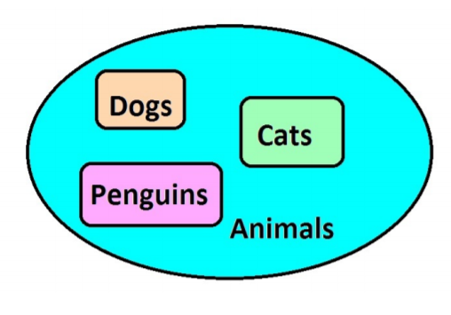
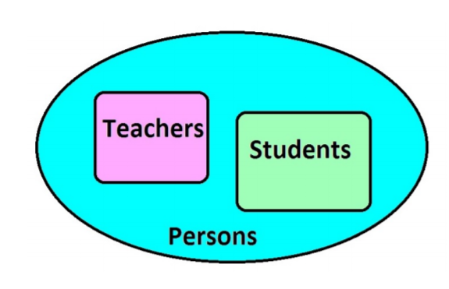
Beispiele
Vererbung
Objektorientierte Programmierung 2023

Slide 26
Einfache Vererbung I
Vererbung
mindestens zwei Klassen sind erforderlich: eine Basisklasse und eine abgeleitete Klasse.
Wenn B und D zwei Klassen sind,
D erbt von B oder
D ist abgeleitet von B oder
D ist eine Spezialisierung von B
das heißt:
D enthält alle Variablen und Methoden der Klasse B;
D kann Methoden der Klasse B umschreiben;
D kann neue Attribute hinzufügen.
Objektorientierte Programmierung 2023

Slide 27
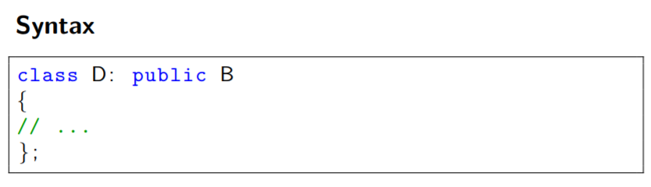
Einfache Vererbung II
Vererbung
Wenn Klasse D von Klasse B erbt, dann:
Ein Objekt der Klasse D enthält alle Attribute der Klasse B;
Die Methoden der Klasse B können auf Objekten der Klasse D aufgerufen werden (außer wenn sie versteckt sind).
Objektorientierte Programmierung 2023

Slide 28
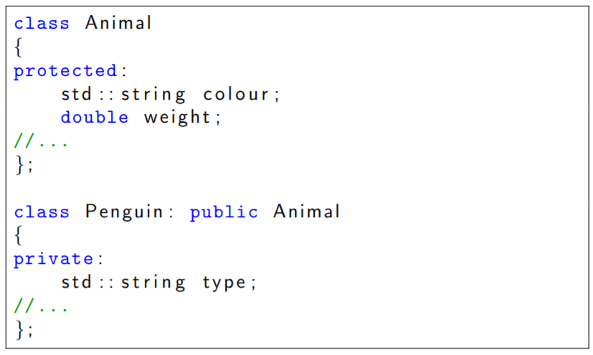
Einfache Vererbung III
Vererbung
Objektorientierte Programmierung 2023

Slide 29

Einfache Vererbung IV
Vererbung
tier_klassen_demo.zip
link
github.com/djknoll/oop_tier_klassen_demo.git
Objektorientierte Programmierung 2023

Slide 30
Einfache Vererbung V
Vererbung
Fachbegriffe
B = Oberklasse, Basisklasse, Elternklasse.
D = Unterklasse, abgeleitete Klasse, Subklasse, Kindklasse
geerbte Elemente (Methoden, Attribute) = definiert in B und unverändert in D
umdefinierte Elemente (overridden/überschreiben) = definiert in B und D.
hinzugefügte Element (added) = nur in D definiert
Objektorientierte Programmierung 2023

Slide 31
Zugriffsmodifikatoren I
Vererbung
Zugriff auf Members…
private: können von innerhalb der Klasse zugegriffen werden
protected: Zugriff ist möglich aus der Klasse selbst und seinen abgeleiteten Klassen
public: können von überall zugegriffen werden.
Objektorientierte Programmierung 2023

Slide 32
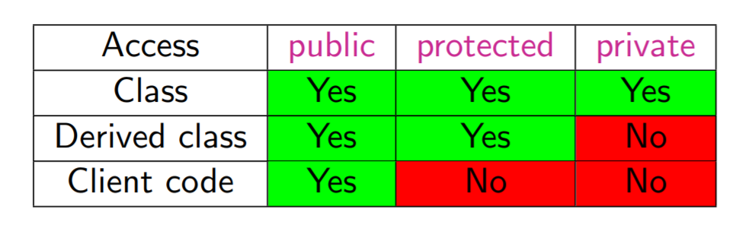
Zugriffsmodifikatoren II
Vererbung
Objektorientierte Programmierung 2023

Slide 33
Vererbungsmodifikatoren I
Vererbung
public Vererbung:
Die Zugangsberechtigungen der Attribute der Basisklasse sind nicht geändert.
protected Vererbung:
Geerbte public oder protected Attribute der Basisklasse werden zu protected Members in der abgeleiteten Klasse.
private Vererbung:
Geerbte public oder protected Attribute der Basisklasse werden zu private Members in der abgeleiteten Klasse.
Objektorientierte Programmierung 2023

Slide 34
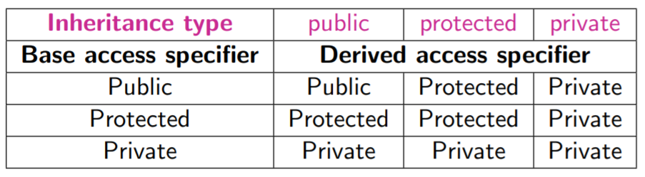
Vererbungsmodifikatoren II
Vererbung
Objektorientierte Programmierung 2023

Slide 35
Spezielle Methoden und Vererbung
Vererbung
Einige Funktionen müssen verschiedene Dinge in der Basisklasse und in der abgeleiteten Klasse machen.
Diese speziellen Funktionen können nicht vererbt werden.
Konstruktoren: der Konstruktor der abgeleiteten Klasse muss oft zusätzliche Attribute initialisieren.
Assignment Operator: In der abgeleiteten Klasse dieser Operator muss den abgeleiteten Daten Werte zuweisen.
Destruktoren der Konstruktor der abgeleiteten Klasse muss zusätzliche Attribute auflösen.
Objektorientierte Programmierung 2023

Slide 36
Konstruktoren/Destruktoren bei Vererbung
Vererbung
Konstruktoren und Destruktoren werden nicht geerbt.
Konstruktoren in der abgeleiteten Klasse müssen einen Konstruktor der Basisklasse aufrufen.
Wenn kein Konstruktor explizit aufgerufen wird, wird automatisch der Default-Konstruktor der Basisklasse aufgerufen.
kein Default-Konstruktor → Compilerfehler.
Penguin::Penguin(std::string _colour, double _weight, std::string _type) : Animal{_colour, _weight}, type{_type} { cout << "Constructing a " << this->type << " penguin of colour: " << this->colour << "." << endl; }
Objektorientierte Programmierung 2023

Slide 37
Konstruktoren/Destruktoren bei Vererbung
Vererbung
Wenn ein Objekt einer abgeleiteten Klasse erstellt wird, wird zuerst der Konstruktor der Basisklasse aufgerufen (und dann der Konstruktor der abgeleiteten Klasse).
Wenn ein Objekt einer abgeleiteten Klasse zerstört wird, wird zuerst der Destruktor der abgeleiteten Klasse zuerst aufgerufen (und dann automatisch der Destruktor der Basisklasse).
Objektorientierte Programmierung 2023

Slide 38
Konstruktoren/Destruktoren bei Vererbung
Vererbung
Erzeugen/Anlegen:
Reservieren von benötigtem Speicher für die Variablen der Basisklasse;
Reservieren von benötigtem Speicher für die Variablen der abgeleiteten Klasse;
Der Konstruktor wird ausgeführt, um die Variablen der Basisklasse zu initialisieren;
Der Konstruktor wird ausgeführt, um die Variablen der abgeleiteten Klasse zu initialisieren.
Zerstörung:
Destruktoraufruf für die abgeleitete Klasse;
Destruktoraufruf für die Basisklasse.
Objektorientierte Programmierung 2023

Slide 39
OOP - Polymorphismus

Slide 40
OOP Grundbegriffe
Objekte und Klassen
Kapselung: Gruppierung von Daten und Funktionen als Objekte.
Abstraktion: Klassen für Typen von ähnlichen Objekten. Trennung der Spezifikation eines Objekts von seiner Implementierung
Vererbung: Erlaubt Code zwischen verwandten Typen wiederzuverwenden
Polymorphismus: Ein Objekt kann von mehreren Typen sein. Abhängig von seinem Typ wird sein Verhalten zur Laufzeit bestimmt.
Objektorientierte Programmierung 2023

Slide 41
Substitutionsprinzip
Polymorphismus
Wenn S ein Subtyp von T ist, sollten Objekte vom Typ S sich verhalten, wie Objekte des Typs T, wenn sie als Objekte des Typs T behandelt werden.
Beispiel: Hund ist ein Subtyp von Tier, → jeder Hund verhält sich wie ein Tier
Ein Objekt der abgeleiteten Klasse kann in jedem Kontext, in dem ein Objekt der Basisklasse erwartet wird, verwendet werden (Upcasting ist implizit).
Objektorientierte Programmierung 2023

Slide 42
Zeiger und Vererbung
Polymorphismus
Sei S ein Subtyp von T
ein Zeiger auf T kann auf Variablen vom Typ Zeiger auf S zugewiesen werden
ein Zeiger auf ein Objekt vom Typ T kann die Adresse eines Objekts vom Typ S tragen
T *t = new S();
Beispiel: Ein Zeiger auf ein Tier kann auf Objekte des Typs Tier, Hund und Pinguin zeigen (alle Hunde und Pinguine sind Tiere).
Objektorientierte Programmierung 2023

Slide 43
Überschreiben von Methoden
Polymorphismus
Eine abgeleitete Klasse kann Methoden der Basisklasse überschreiben.
Bei der Definition abgeleiteten Klassen muss man nur definieren, was von der Basisklassen unterscheidet (programming by difference).
Vererbung erlaubt nur das Überschreiben von Methoden und das Hinzufügen neuen Methoden/Attribute. Man kann die vorhandene Funktionalität der Basisklasse nicht entfernen.
Scope operator ::
Überschreiben != Überladen
Objektorientierte Programmierung 2023

Slide 44
Beispiel – Polymorphismus
void showAnimal(Animal a) { cout << a.toString() << endl;
}
int main() {
Animal animal{"green", 0.2}; showAnimal(animal);
Penguin penguin{"black and white", 10, "Magellanic"}; // penguin is an animal => we can use any method from the Animal class cout << penguin.toString() << endl;
Dog dog{"brown", 20, "Labrador Retriever", 2.5}; animal = penguin; // implicit upcast showAnimal(penguin); // implicit upcast showAnimal(dog); // implicit upcast cout << endl; //dog = animal; // error! //showDog(animal); // error!
// COPY CONSTRUCTOR
Game(const Game &original)
{
cout << "copy ctr" << endl;
this->size = original.size;
this->field = new char[original.size];
for (int i = 0; i < size; i++)
field[i] = original.field[i];
}
Game &operator=(const Game &game)
{
cout << "ass oper" << endl;
if (this == &game) // self assignment
return *this;
if (field != NULL)
delete[] field;
this->size = game.size;
this->field = new char[game.size];
for (int i = 0; i < size; i++)
field[i] = game.field[i];
return *this;
}
int main()
{
Game g0; // default constructor
Game g1(31); // parameterized constructor
Game g2(g0); // copy constructor
Game g3; // default constructor
g3 = g0; // assignment operator
cout << g3.get_size() << endl;
return 0;
}

Slide 45
Polymorphismus
Polymorphismus
tier_klassen_demo.zip
link
github.com/djknoll/oop_tier_klassen_demo.git
Objektorientierte Programmierung 2023

Slide 46
Fragen und Antworten

